Slide 1
আজকের পাঠে সবাইকে
স্বাগতম

Slide 2
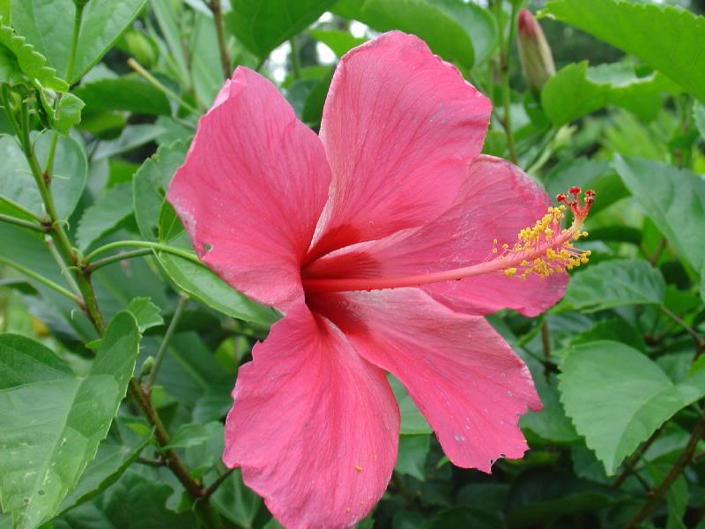
পরিচিতি
ফাহমিদা সুলতান
প্রঃ শিঃ
দক্ষিণ প্রভাকরপুর স প্রা বি
জগন্নাথপুর,সুনামগঞ্জ।

Slide 3
বিষয় পরিচিতি
শ্রেণিঃ চতুর্থ
বিষয়ঃ বাংলাদেশ ও বিশ্বপরিচয়।
অধ্যায়ঃ ৯
সময়ঃ ৪০ মিনিট

Slide 4
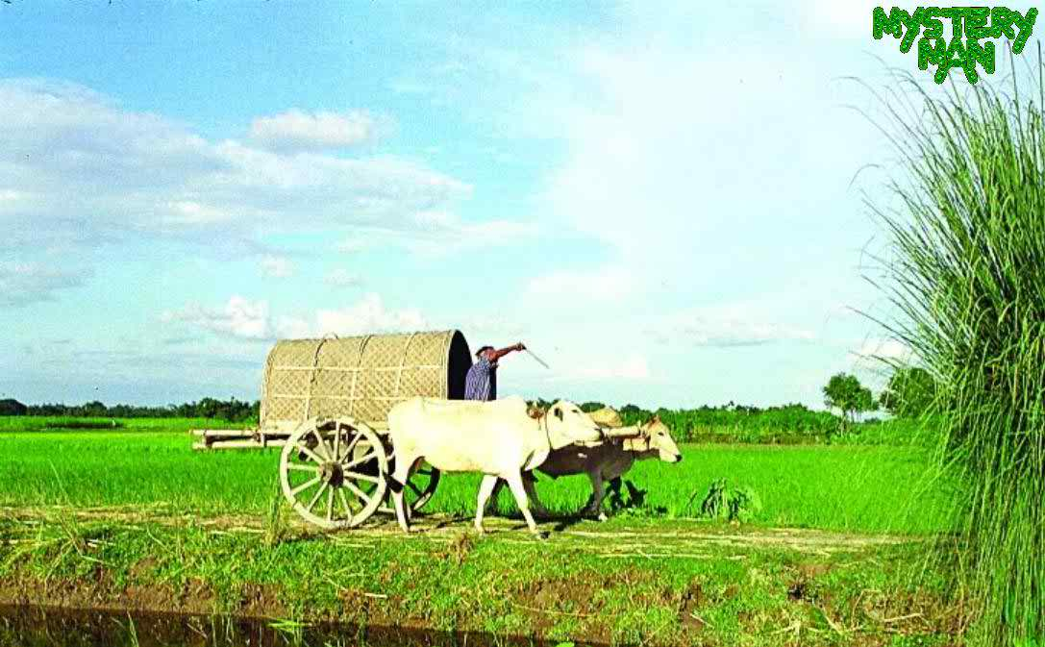
আজকের পাঠ
এলাকার উন্নয়ন

Slide 5
শিখনফল
৯.১.১ নিজ এলাকার উন্নয়নমূলক কর্মকান্ডের তালিকা তৈরী করতে পারবে।
৯.১.২ এসব কাজে যথাসম্ভব অংশগ্রহন করবে।

Slide 6
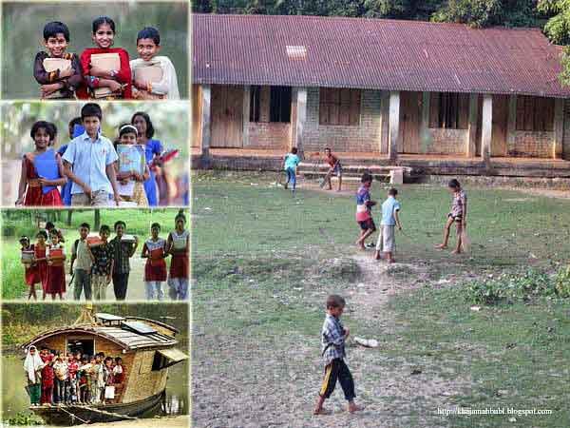
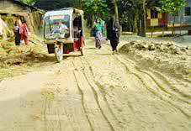
ছবিগুলো মনযোগ সহকারে লক্ষ্য করঃ
শিক্ষা প্রতিষ্ঠান
রাস্তাঘাট

Slide 7
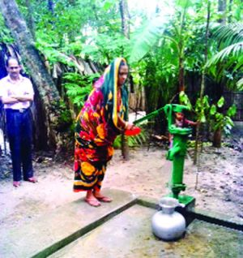
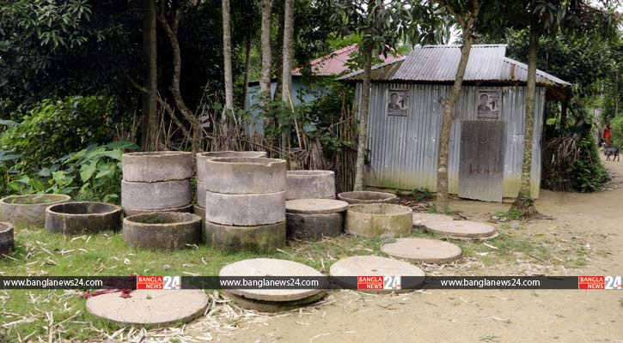
নলকূপ
স্বাস্থ্যসম্মত পায়খানা

Slide 8
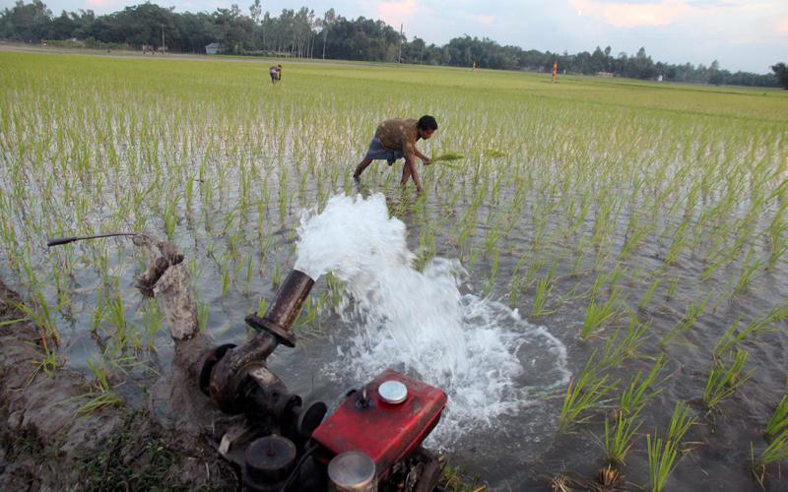
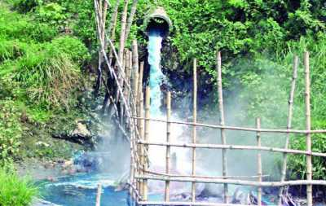
ক্ষেতে পানি সেচ
জলাবদ্ধতা মুক্ত রাখার নালা

Slide 9
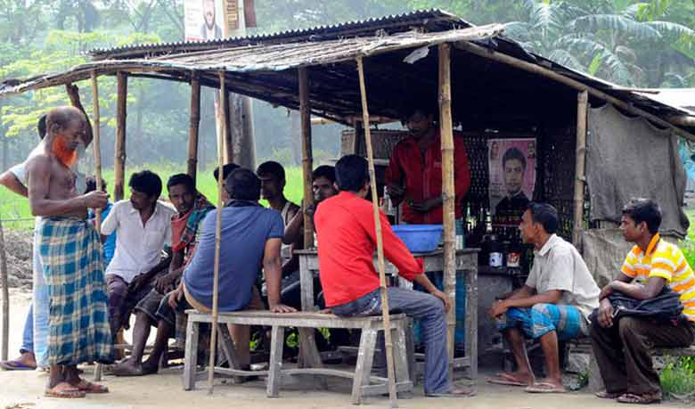
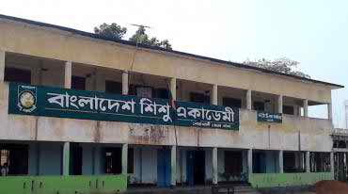
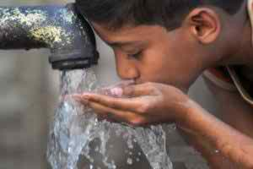
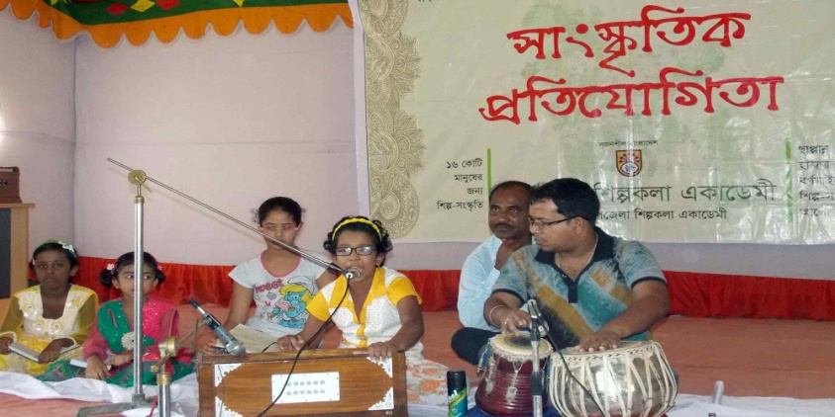
গ্রামের সামাজিক পরিবেশ উন্নয়নের জন্য নিচের সুযোগ সুবিধাগুলোর প্রয়োজন।

Slide 10
রা
স্তা
ঘা
ট
কা
ল
ভা
র্ট
শি
ক্ষা
প্র
তি
ষ্ঠা
ন
ন
ল
কূ
প
পু
কু
র
এলাকার উন্নয়নের জন্য কি কি প্রয়োজন
পা
নি
সে
চে
র
ব্য
ব
স্থা
হা
ট
বা
জা
র
খে
লা
র
মা
ঠ

Slide 11
একনজরে এলাকার উন্নয়ন
শিক্ষা প্রতিষ্ঠান
যাতায়াতের জন্য রাস্তাঘাট, সেতু, বাঁশের সাঁকো,অথবা কালভার্ট
নিরাপদ খাবার পানির জন্য নলকূপ
প্রতিটি বাড়িতে স্বাস্থ্যসম্মত পায়খানা
ময়লা ফেলার জন্য নির্দিষ্ট জায়গা
জলাবদ্ধতা মুক্ত রাখার জন্য নালা এবং খাল
পুকুর
ফসলের ক্ষেতে পানিসেচের ব্যবস্থা
বিদ্যুত সুবিধা
ধর্মীয় প্রতিষ্ঠান,স্বাংস্কৃতিক প্রতিষ্টান, হাটবাজার, খেলার মাঠ

Slide 12
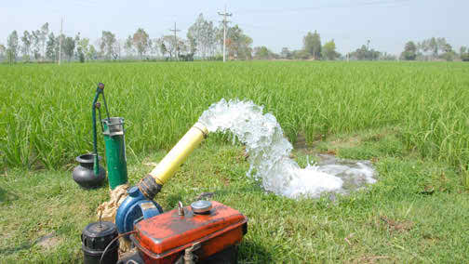
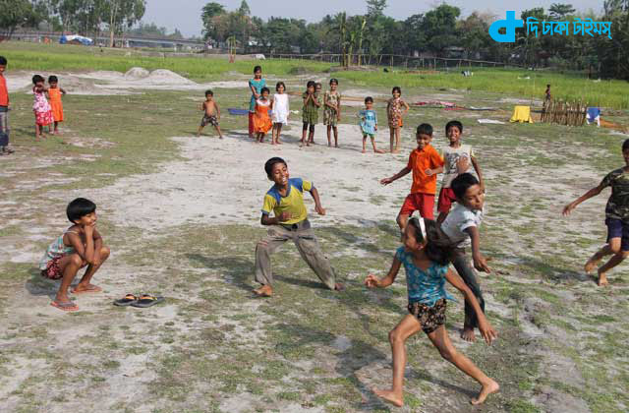
দলীয় কাজ
কোন কাজগুলো স্থানীয় জনগন দ্বারা করা যাবে তার একটি তালিকা তৈরী কর।

Slide 13
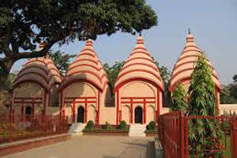
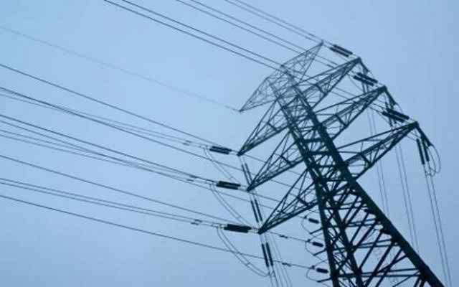
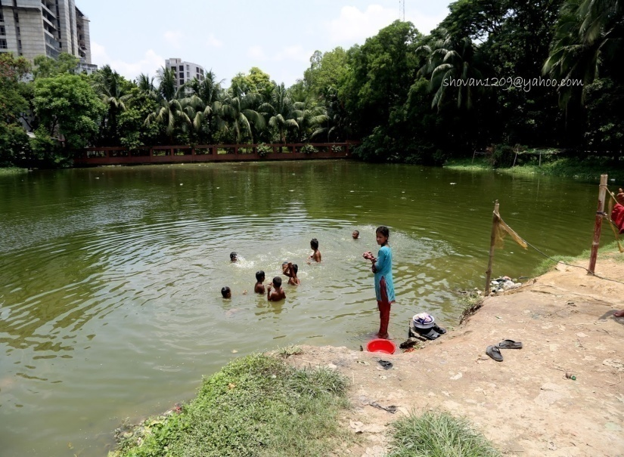

Slide 14
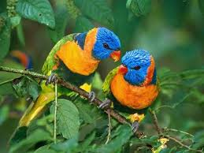
জোড়ায় কাজ
তোমাদের এলাকায় যে সকল উন্নয়ন করতে হবে তার একটি তালিকা কর।

Slide 15
মুল্যায়ন
তোমাদের গ্রামে আছে এ্মন ৫
টি সা্মাজিক উন্নয়নের নাম লিখ।

Slide 16
ধন্যবাদ

